Slide 1
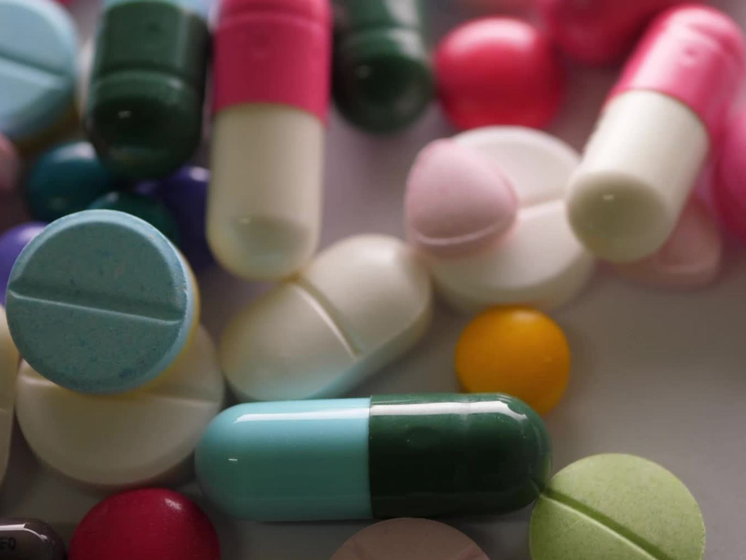
Заболевания выделительной системы

Slide 2
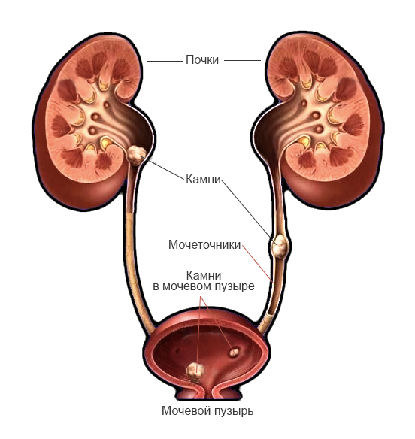
Мочекаменная болезнь
Одно из заболеваний органов мочевыделения — мочекаменная болезнь. Это заболевание, вызванное нарушением обмена веществ, и камни появляются в тех случаях, когда моча перенасыщена солями или в ней не хватает тех веществ, которые препятствуют образованию камней. Чаще всего камни состоят из солей кальция.
Камни затрудняют отток мочи из почек, их острые края раздражают слизистые оболочки мочевыводящих путей, вызывая сильную боль.
Камни сильно различаются по величине и могут быть как совсем маленькими (песок), так и очень большими, заполняющими всю почечную лоханку. Крупные камни приходится извлекать хирургическим путём или дробить ультразвуковыми волнами.
Меры предупреждения мочекаменной болезни сводятся к уменьшению содержания в крови веществ, из которых образуются камни, с помощью лечебной диеты или путём применения лекарственных препаратов.

Slide 3
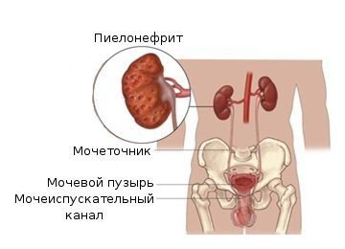
Пиелонефрит
Если в почки проникают болезнетворные бактерии, они могут вызвать заболевание восполительное заболевание пиелонефрит.
При воспалительном процессе в почках может разрушатся однослойный эпителий капсул нефронов и из крови в мочу начинают проникать крупные молекулы и клетки крови (так в моче появляются белки, эритроциты, лейкоциты — т.е. появляется кровь в моче).
В то же время, при повреждении стенок почечных канальцев ухудшается обратное всасывание в кровь необходимых веществ, в частности солей (эти вещества выводятся с мочой, что вызывает их нехватку в организме).

Slide 4
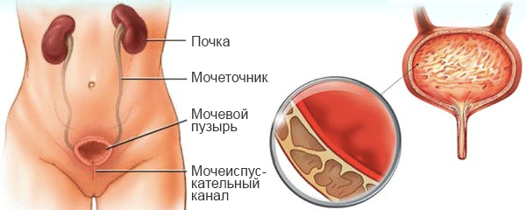
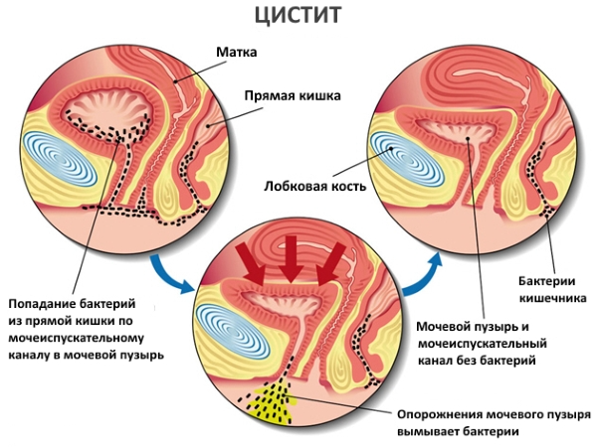
Цистит
Цистит — это воспаление мочевого пузыря. У здорового человека моча стерильна, но бактерии могут попадать в мочевой пузырь по мочеиспускательному каналу и вызывать инфекционный процесс. У женщин цистит возникает чаще, т.к. мочеиспускательный канал у них короче.
В 70-80% случаев микробом, вызывающим цистит, становится кишечная палочка — условно-патогенная бактерия, постоянно имеющаяся в кишечнике. При несоблюдении правил гигиены половых органов кишечные палочки и проникают в мочевыводящие пути.
Цистит, как и пиелонефрит, лечат антибиотиками.

Slide 5
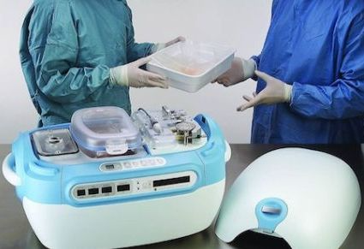
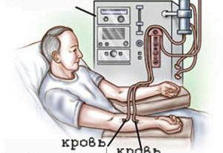
Острая почечная недостаточность
Очень опасна для жизни человека острая почечная недостаточность — быстрое снижение способности почек очищать кровь от продуктов обмена. Причиной острой почечной недостаточности могут быть повреждение почек, нарушение их кровоснабжения, почечные камни, отравления и др.
Трансплантация почки
Если вылечить болезнь почек невозможно, то приходится прибегать к пересадке донорской почки. Донорских почек для пересадки недостаточно и пациенты дожидаются своей очереди, проводя не менее 3 раз в неделю очистку крови (гемодиализ).
Гемодиализ — это метод очищение крови, во время которого удаляют из организма токсические вещества, нормализуют нарушения водного и электролитного балансов. Это осуществляют путем фильтрацию плазмы крови через полупроницаемую мембрану аппарата «искусственная почка».
Донорская почка сохраняется в специальном растворе при пониженной температуре сутки и даже более. Однако, чем больше времени прошло до пересадки почки, тем хуже она будет выполнять свои функции после операции.
Более 90% людей, которым пересадили почку, возвращаются к нормальной жизни в течение трёх месяцев после операции. Сейчас среди нас живут люди, которым чужая почка верно служит более двух десятков лет.

Slide 6
Предупреждение заболеваний органов мочевыделительной системы
Микроорганизмы, поражающие разные отделы мочевыделительной системы (почки, мочеточники, мочевой пузырь, мочеиспускательный канал), могут проникать через кровь, если в организме человека есть очаги инфекции, возникающие при заболеваниях горла, зубов и ротовой полости.
Часто причиной заболеваний почек и мочевыводящих путей могут быть так называемые восходящие инфекции (при несоблюдении личной гигиены болезнетворные микробы проникают через мочеиспускательный канал в мочевой пузырь и распространяются на другие участки мочевыделительной системы, вызывая их воспаление).
Также воспалительным процессам и распространению микробов способствует общее переохлаждение организма, простуды.
Почки, особенно у детей, чувствительны к различным ядовитым веществам (в том числе лекарственные препараты, применяемые в больших дозах (сульфаниламиды, антибиотики)). Эти вещества поступающие в кровь выводятся через почки, вызывая нарушения их работы.
Предупреждение почечных заболеваний требует соблюдения гигиенических правил: правильного питания, своевременного лечения зубов и заболеваний горла, закаливания, осторожного обращения с лекарствами, ядами, соблюдения личной гигиены.

